Slide 1
МБДОУ «ЦРР детский сад №56» г. Северск, Томская область, средняя группа
Нам праздники для радости даны,
Мы знаем их немало, самых разных,
Но день России, день родной страны,
Для нас, конечно, - самый главный праздник!

Slide 2
Гражданско-патриотическое воспитание детей включает в себя 5 блоков: Я и моя семья. Мир ребенка начинается с его семьи. Дети получают знания о своем ближайшем окружении, семье, у них воспитывается гуманное отношение к своим близким, уточняются представления о занятиях близких людей, семейных историях, традициях. Детский сад. В младших и средней группах через игры, экскурсии, прогулки, занятия учатся ориентироваться в помещениях детского сада, здороваться с педагогами и детьми, прощаться, бережному отношению к игрушкам и книгам, поддерживать порядок в группе. Родная природа. Любовь к природе – одно из проявлений патриотизма. Важно прививать детям умение эстетически воспринимать красоту окружающего мира, относиться к природе поэтически, эмоционально, бережно, поощрять желание детей больше узнать о родной природе.

Slide 3
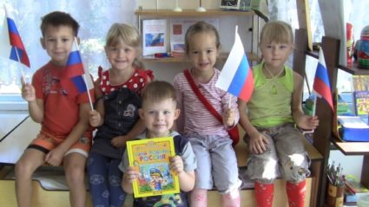
Родная страна. Дети получают краеведческие сведения о родном городе, об истории его возникновения, о его достопримечательностях, учреждениях, знаменитых земляках. Из этого блока дети получают о географические сведения о территории нашей страны (глобус, карта). В средней группе познакомились с государственными символами России: герб, флаг, гимн. Формируются также основы гражданско-патриотических чувств: любовь, гордость и уважение к своей стране, её культуре, осознание личной причастности к России. Родная культура. Очень важно привить детям чувство любви и уважения к культурным ценностям и традициям русского народа. На занятиях этого блока мы знакомим детей с устным народным творчеством: сказками, праздниками, народным декоративно-прикладным искусством. Стараясь сформировать у детей общее представление о народной культуре, её богатстве и красоте регулярно устраиваем экскурсии в наш мини-музей, где наши воспитанники знакомятся с предметами русского быта.

Slide 4
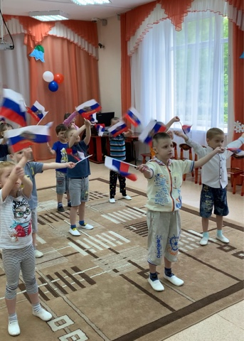
Наибольший эмоциональный отклик у детей вызывают праздники, утренники, массовые мероприятия, способствующие развитию патриотических чувств: -Тематический досуг ко Дню матери -Новогодний утренник -День защитника Отечества -Масленица -День Победы -День защиты детей -День России -Конкурсы, викторины, соревнования

Slide 5
11 июня в нашем детском саду прошло празднование Дня России. День независимости славит Россию – мощную державу, которой можно восхищаться и звать Великою по праву! В нашем ДОУ работа по патриотическому воспитанию ведётся постоянно.

Slide 6
Ребята нашей группы несколько дней готовились к этому празднику: вместе с воспитателями проводили познавательные беседы о могучей и великой стране России, государственной символике, малой родине.

Slide 7
На музыкальных занятиях дети разучивали танцы, пели русские народные песни. Говорили об интересной истории нашей Родины, о её красивых традициях.

Slide 8
Зал украсила групповая поделка-аппликация «Наша родина – Россия!» Родители тоже не остались в стороне: помогли в оформлении праздника.

Slide 9
Целью нашего мероприятия было формирование у детей чувства патриотизма, уважения к традициям российской государственности и представлений о России как о государстве, о родной стране: воспитание чувства любви к родному краю, Родине.

Slide 10
В итоге наше мероприятие получилось интересным, ярким, добрым и таким актуальным в наше время!

Slide 11
Хочется верить, что проводимая работа по гражданско-патриотическому воспитанию дошкольников в нашем детском саду будет фундаментом для воспитания будущего поколения, обладающего духовно-нравственными ценностями, гражданско-патриотическими чувствами, уважающими культурное, историческое прошлое и настоящее России.
Презентацию и мероприятие подготовила
воспитатель I категории
Александрова Елена Олеговна

